Slide 1
ΕΝΔΟΣΧΟΛΙΚΗ ΕΠΙΜΟΡΦΩΣΗ:
ΠΑΡΟΧΗ ΠΡΩΤΩΝ ΒΟΗΘΕΙΩΝ ΣΤΟ ΣΧΟΛΙΚΟ ΠΕΡΙΒΑΛΛΟΝ
ΣΥΝΤΟΝΙΣΤΕΣ:
ΑΙΚΑΤΕΡΙΝΗ ΧΑΤΖΗΝΙΚΟΛΑΟΥ: ΘΕΟΛΟΓΟΣ-ΝΟΣΗΛΕΥΤΡΙΑ ΠΕ,MSc
ΒΑΣΙΛΕΙΟΣ ΝΤΟΥΚΑΣ: ΚΑΘΗΓΗΤΗΣ ΦΥΣΙΚΗΣ ΑΓΩΓΗΣ

Slide 2
ΔΙΑΤΑΡΑΧΕΣ ΕΠΙΠΕΔΟΥ ΣΥΝΕΙΔΗΣΗΣ
Οι διαταραχές επιπέδου συνείδησης μπορεί να προκληθούν σε ένα πλήθος καταστάσεων εκτάκτου ανάγκης:
1.ΕΛΛΕΙΨΗ ΟΞΥΓΟΝΟΥ 1.ΚΡΑΝΙΟΕΓΚΕΦΑΛΙΚΕΣ ΚΑΚΩΣΕΙΣ 1.ΘΕΡΜΟΠΛΗΞΙΑ
2.ΔΡΑΣΗ ΔΗΛΗΤΗΡΙΟΥ 2.ΦΛΕΓΜΟΝΕΣ 2.ΥΠΟΘΕΡΜΙΑ
3.ΤΟΞΙΚΟΤΗΤΑ 3.ΑΓΓΕΙΑΚΟ ΕΓΚΕΦΑΛΙΚΟ ΕΠΕΙΣΟΔΙΟ (ΑΕΕ)
4.ΔΙΑΤΑΡΑΧΗ ΥΔΑΤΟΣ ΚΑΙ ΗΛΕΚΤΡΟΛΥΤΩΝ
5.ΟΞΕΟΒΑΣΙΚΗ ΔΙΑΤΑΡΑΧΗ
6.ΔΙΑΤΑΡΑΧΗ ΣΑΚΧΑΡΟΥ ΑΙΜΑΤΟΣ
7.ΟΡΜΟΝΙΚΗ ΔΙΑΤΑΡΑΧΗ
ΕΠΙΔΡΑΣΕΙΣ ΥΛΙΚΩΝ ΚΑΙ ΟΥΣΙΩΝ ΕΠΑΝΩ ΣΤΟ ΑΝΘΡΩΠΙΝΟ ΣΩΜΑ
ΜΕΤΑΒΟΛΗ ΠΙΕΣΗΣ ΣΤΟΝ ΕΓΚΕΦΑΛΟ
ΜΕΤΑΒΟΛΗ
ΘΕΡΜΟΚΡΑΣΙΑΣ

Slide 3
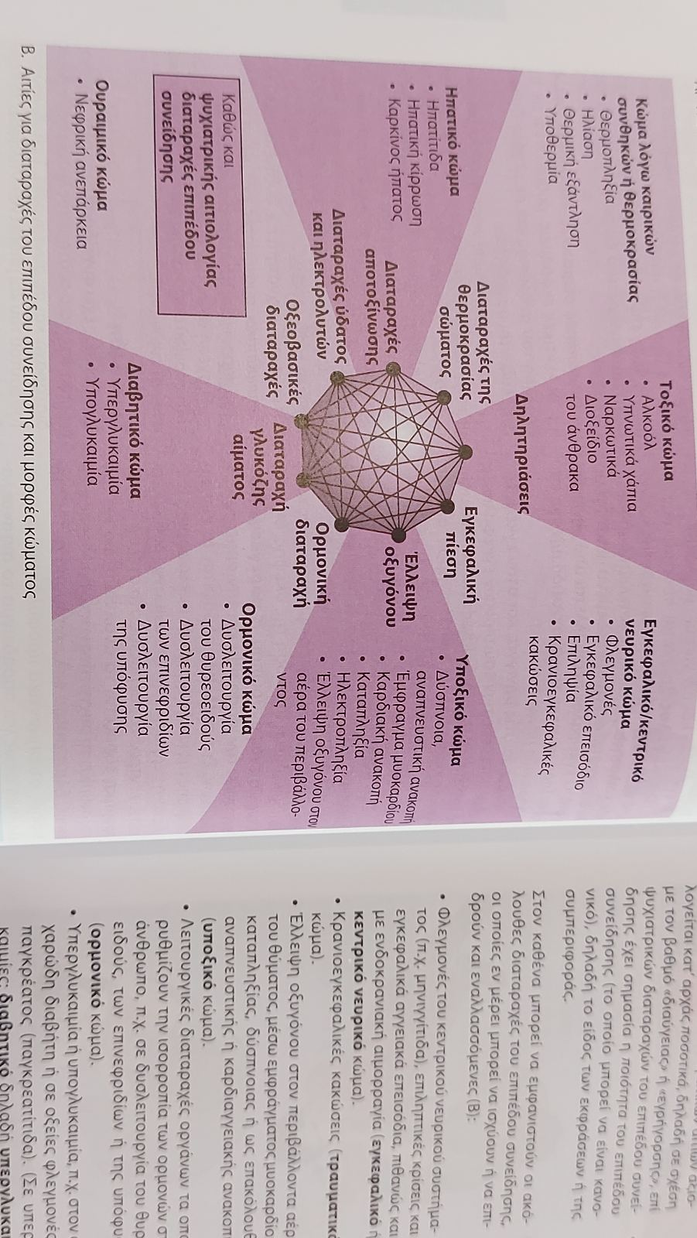
ΑΙΤΙΕΣ ΔΙΑΤΑΡΑΧΗΣ ΤΟΥ ΕΠΙΠΕΔΟΥ ΣΥΝΕΙΔΗΣΗΣ ΚΑΙ ΜΟΡΦΕΣ ΚΩΜΑΤΟΣ

Slide 4
ΓΙΑΤΙ ΕΙΝΑΙ ΤΟΣΟ ΣΗΜΑΝΤΙΚΕΣ ΟΙ ΔΙΑΤΑΡΑΧΕΣ ΤΟΥ ΕΠΙΠΕΔΟΥ ΣΥΝΕΙΔΗΣΗΣ;
ΔΙΑΤΑΡΑΧΗ ΤΗΣ ΣΥΝΕΙΔΗΣΗΣ
Ή
ΑΠΩΛΕΙΑ ΣΥΝΕΙΔΗΣΗΣ
ΑΠΟΦΡΑΞΗ ΤΩΝ ΑΕΡΑΓΩΓΩΝ
ΚΙΝΔΥΝΟΣ ΓΙΑ ΤΗ ΖΩΗ ΜΕΣΩ
ΕΛΛΕΙΨΗΣ ΟΞΥΓΟΝΟΥ
ΕΙΣΡΟΦΗΣΗ

Slide 5
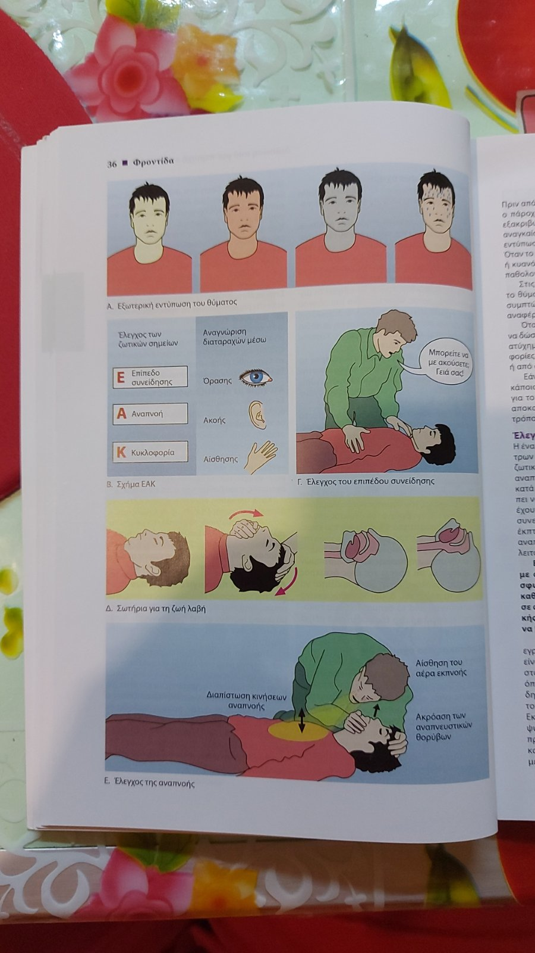

Slide 6
ΑΝΑΓΝΩΡΙΣΗ ΔΙΑΤΑΡΑΧΩΝ ΜΕΣΩ ΤΗΣ
ΟΡΑΣΗΣ –Βλέπω εάν υπάρχουν αναπνευστικές κινήσεις του θώρακα
ΑΚΟΗΣ –Ακούω τους αναπνευστικούς θορύβους
ΑΙΣΘΗΣΗΣ- Αισθάνομαι τον εκπνεόμενο αέρα στο μάγουλό μου

Slide 7
ΕΛΕΓΧΟΣ ΤΟΥ ΕΠΙΠΕΔΟΥ ΣΥΝΕΙΔΗΣΗΣ
Η απώλεια της συνείδησης έχει ως αποτέλεσμα τη χαλάρωση των μυών και την απόφραξη των αεραγωγών λόγω εμβυθιζόμενης προς τα πίσω γλώσσας.
Αυτό επιτυγχάνεται με τη σωτήρια για τη ζωή λαβή.
Πιάνουμε το μέτωπο και το πιγούνι του θύματος, λυγίζουμε την κεφαλή αρκετά στον αυχένα και τον υπερεκτείνουμε.
Στα βρέφη και στα μικρά παιδιά λυγίζουμε πολύ λίγο και προσεκτικά τον αυχένα
Με αυτό τον τρόπο ανασηκώνονται η κάτω γνάθος και η ρίζα της γλώσσας του θύματος και μετατοπίζονται προς τα εμπρός
Τώρα οι ανώτεροι αεραγωγοί είναι ελεύθεροι.
Μόνο τώρα μπορεί να ελεγχθεί η αναπνοή.

Slide 8
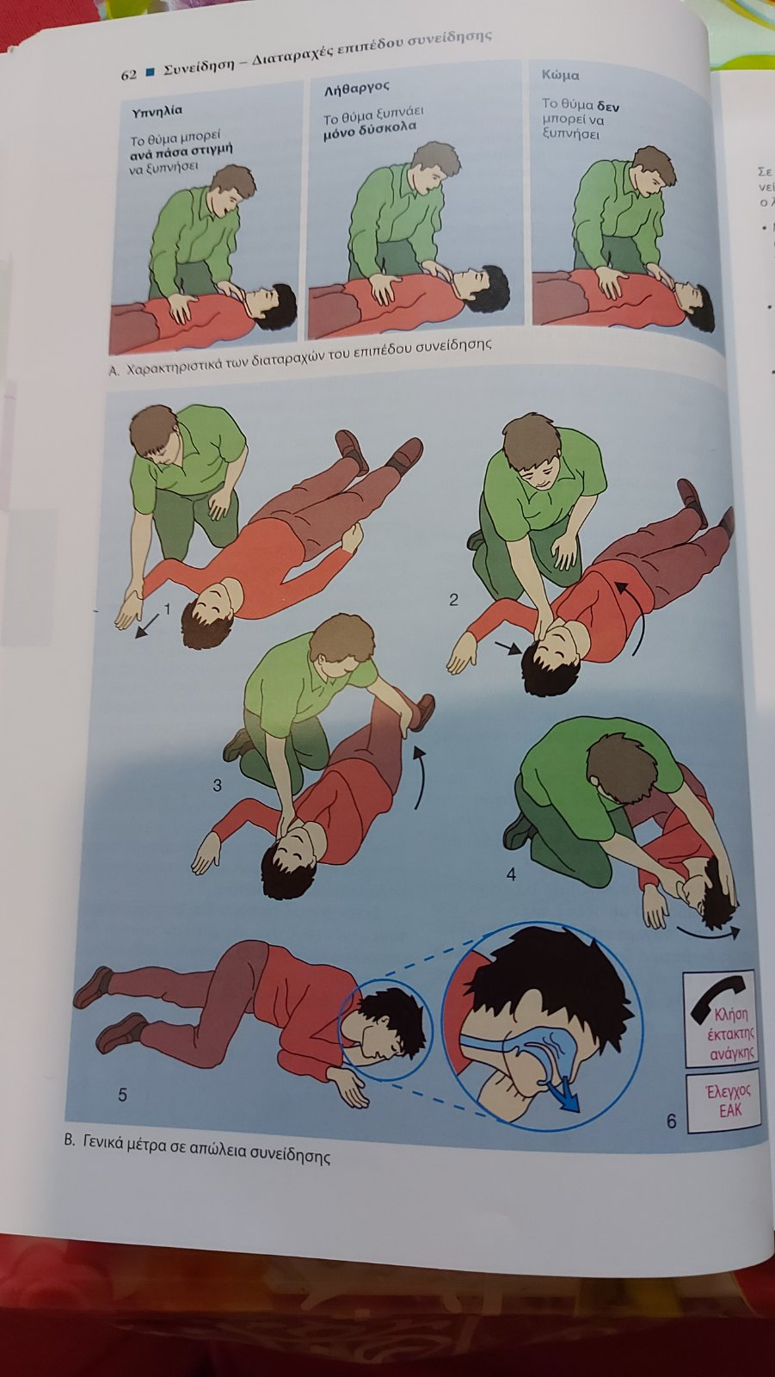

Slide 9
ΕΛΕΓΧΟΣ ΖΩΤΙΚΩΝ ΛΕΙΤΟΥΡΓΙΩΝ
Η έναρξη των σημαντικότερων βοηθητικών μέτρων εξαρτάται από το εάν έχουν επηρεαστεί οι ζωτικές λειτουργίες,
το επίπεδο συνείδησης
η αναπνοή και
η κυκλοφορία στο θύμα

Slide 10
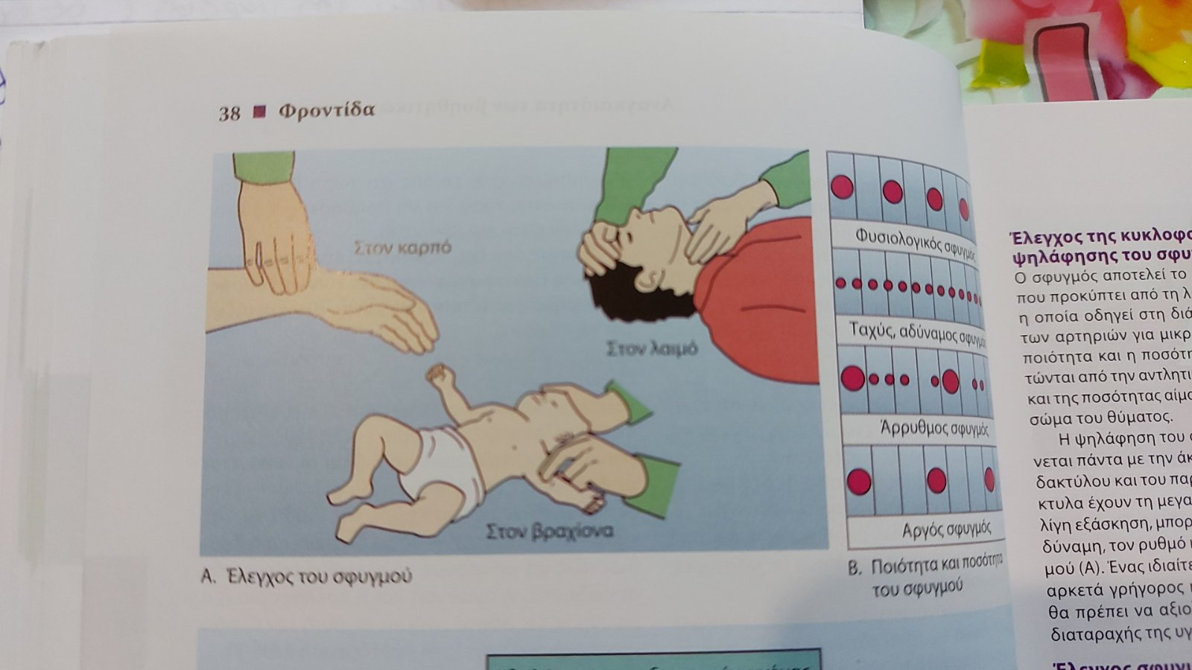
ΕΛΕΓΧΟΣ ΣΦΥΓΜΟΥ

Slide 11
ΕΠΙΛΗΠΤΙΚΗ ΚΡΙΣΗ
Η γενικευμένη επιληπτική κρίση έχει διαρκεί 2-3΄.
Απώλεια συνείδησης και πτώση στο έδαφος
Ακολουθεί ακαμψία των άνω και κάτω άκρων, η οποία μπορεί να οδηγήσει σε παύση της αναπνοής και κυάνωση.
Μετά από 30’’ ξεκινούν οι ΄μυς να εμφανίζουν σπασμό
Ακολουθεί μεθεπιληπτική φάση κατά την οποία ομαλοποιείται η αναπνοή ωστόσο μπορεί να διατηρείται η απώλεια συνείδησης για μερικά λεπτά
Μετά την κρίση μπορεί να ακολουθεί ύπνος διάρκειας αρκετών ωρών
ΤΙ ΚΑΝΟΥΜΕ ΚΑΤΑ ΤΗ ΔΙΑΡΚΕΙΑ ΤΗΣ ΕΠΙΛΗΠΤΙΚΗΣ ΚΡΙΣΗΣ;
Κλήση έκτακτης ανάγκης
Προφύλαξη του θύματος από τραυματισμούς π.χ. απομάκρυνση αιχμηρών αντικειμένων από το περιβάλλον και σταθεροποίηση της κεφαλής
Δεν επιτρέπεται η πλήρης ακινητοποίηση του θύματος κατά τη διάρκεια της επιληπτικής κρίσης

Slide 12
ΜΕΤΡΑ ΜΕΤΑ ΤΗΝ ΕΠΙΛΗΠΤΙΚΗ ΚΡΙΣΗ
Απελευθέρωση της των αεραγωγών και διατήρησή τους με την εφαρμογή της σωτήριας λαβής
Τοποθέτηση θύματος σε σταθερή πλάγια θέση (θέση ανάνηψης) όσο ακόμα υπάρχει απώλεια συνείδησης
Προφύλαξη του θύματος από εξωτερικά ερεθίσματα (θόρυβος, έντονο φως, φασαρία)
Καμία ενόχληση κατά τη διάρκεια του ύπνου μετά την κρίση επειδή ενδέχεται να εκλυθεί επιπλέον κρίση
Φροντίδα θύματος και ποτέ εγκατάλειψή του (κίνδυνος εισρόφησης!)
Τακτικός έλεγχος επιπέδου συνείδησης, αναπνοής και κυκλοφορίας

Slide 13
Η ΥΠΟΓΛΥΚΑΙΜΙΑ ΚΑΙ ΤΑ ΧΑΡΑΚΤΗΡΙΣΤΙΚΑ ΤΗΣ
Πολύ χαμηλή συγκέντρωση γλυκόζης στο αίμα
Συνήθως συμβαίνει λόγω ανεπαρκούς πρόσληψης τροφής ή μεγαλύτερης διάρκειας νηστεία ή να ξεχνάνε κάποιο ενδιάμεσο γεύμα
ΧΑΡΑΚΤΗΡΙΣΤΙΚΑ ΥΠΟΓΛΥΚΑΙΜΙΑΣ
Συγκέντρωση γλυκόζης στο αίμα 50-70 mg/dl
Ανησυχία και σύγχυση
Μυϊκός τρόμος και αδυναμία
Έντονη πείνα, εφίδρωση, αίσθημα παλμών
Πιθανότητα ναυτίας και εμετού
Πιθανότητα σπασμών
Διαταραχή του επιπέδου συνείδησης έως και απώλεια συνείδησης

Slide 14
ΜΕΤΡΑ ΣΕ ΥΠΟΓΛΥΚΑΙΜΙΑ
Κλήση άμεσης ανάγκης
Σε διαταραχές επιπέδου συνείδηση: εφαρμογή σταθερής πλάγιας θέσης
Σε πλήρη συνείδηση άμεση χορήγηση γλυκόζης π.χ. χυμού φρούτων ή 2-3 κουταλάκια του γλυκού ζάχαρη ή μέλι
Τακτικός έλεγχος επιπέδου συνείδησης, αναπνοής και κυκλοφορίας

Slide 15
ΧΑΡΑΚΤΗΡΙΣΤΙΚΑ ΚΑΙ ΜΕΤΡΑ ΣΕ ΥΠΕΡΓΛΥΚΑΙΜΙΑ
Συγκέντρωση γλυκόζης στο αίμα πάνω από 300 mg/dl
Ναυτία και εμετός
Έντονη δίψα και αυξημένη παραγωγή ούρων
Σημεία αφυδάτωσης, ξηρό δέρμα και βλεννογόνοι, ταχύτερος παλμός, μειωμένη σπαργή δέρματος
Ανορεξία, αδυναμία, καταβολή
Διαταραχή επιπέδου συνείδησης ως και απώλεια συνείδησης
Συχνά βαθιά αναπνοή με εκπνεόμενο αέρα που έχει τη μυρωδιά μήλου ή ακετόνης
ΜΕΤΡΑ ΣΕ ΥΠΕΡΓΛΥΚΑΙΜΙΑ
Κλήση έκτακτης ανάγκης
Εφαρμογή σταθερής πλάγιας θέσης σε διαταραχές επιπέδου συνείδησης
Τακτικός έλεγχος επιπέδου συνείδησης, αναπνοής και κυκλοφορίας

Slide 16
ΓΕΝΙΚΑ ΜΕΤΡΑ ΣΕ ΔΥΣΠΝΟΙΑ
Τα ακόλουθα μέτρα εφαρμόζονται ανεξαρτήτως της βαρύτητας και της αιτίας της δύσπνοιας:
Εφησυχασμός θύματος
Χαλάρωση τυχόν στενού ρουχισμού
Τοποθέτηση σε καθιστή θέση που διευκολύνει την αναπνοή
Άνοιγμα παραθύρων για παροχή καθαρού αέρα σε κλειστούς χώρους
Δεν αφήνουμε το θύμα μόνο του
Μέριμνα για διατήρηση θερμότητας
Τακτικός έλεγχος επιπέδου συνείδησης, αναπνοής και κυκλοφορίας
Κλήση έκτακτης ανάγκης
Επί απώλειας συνείδησης με υπάρχουσα και επαρκή αναπνοή τοποθετούμε το θύμα σε ασφαλή πλάγια θέση.
Σε αναπνευστική παύση ξεκινούμε άμεσα ΚΑΡΠΑ

Slide 17
ΒΡΟΓΧΙΚΟ ΑΣΘΜΑ
Σε κρίση βρογχικού άσθματος ακολουθούμε τα μέτρα που προαναφέρθηκαν σχετικά με την δύσπνοια και επιπλέον
Χορήγηση 2-3 (όχι παραπάνω!) εισπνοών σπρέι για το άσθμα σε περίπτωση που είναι διαθέσιμο
Εφησυχασμός και καθοδήγηση του ασθενούς κρίνονται ιδιαιτέρως σημαντικά σε μία κρίση άσθματος
Άμεση ειδοποίηση κέντρου έκτακτης ανάγκης

Slide 18
ΔΗΓΜΑ ΕΝΤΟΜΟΥ ΣΤΗ ΣΤΟΜΑΤΟΦΑΡΥΓΙΚΗ ΚΟΙΛΟΤΗΤΑ
ΧΑΡΑΚΤΗΡΙΣΤΙΚΑ ΣΗΜΕΙΑ ΤΟΥ ΔΗΓΜΑΤΟΣ ΕΝΤΟΜΟΥ ΣΤΗ ΣΤΟΜΑΤΟΦΑΡΥΓΓΙΚΗ ΠΕΡΙΟΧΗ
Τυπικό ατύχημα: Ο ασθενή δέχεται δήγμα από έντομο κατά την κατανάλωση φαγητού ή ποτού σε εξωτερικό χώρο
Ακολουθούμε τα μέτρα που προαναφέρθηκαν σχετικά με την δύσπνοια
Αιφνίδια εμφανιζόμενη, ταχέως και σφόδρα επιδεινούμενη δύσπνοια
Υπερδιέγερση και αίσθημα φόβου από τον ασθενή επειδή πιστεύει ότι σύντομα θα πνιγεί, λόγω κοπιώδους αναπνοής και πιθανότητας απόφραξης της στοματοφαρυγγικής κοιλότητας μετά από λίγα λεπτά μπορεί να οδηγήσει σε παύση της αναπνοής και σε θάνατο μέσω πνιγμού, όταν δεν προσφερθεί άμεση βοήθεια.
Αιτία αισθήματος πνιγμονής αποτελεί το δηλητήριο που εκκρίνεται από το κεντρί του ζώου και μπορεί να προκαλέσει έντονο οίδημα των ανώτερων αεραγωγών σε πολύ μικρό χρονικό διάστημα

Slide 19
ΜΕΤΡΑ ΓΙΑ ΤΟ ΔΗΓΜΑ ΕΝΤΟΜΟΥ ΣΤΗ ΣΤΟΜΑΤΟΦΑΡΥΓΓΙΚΗ ΚΟΙΛΟΤΗΤΑ
Άμεση ειδοποίηση κέντρου έκτακτης ανάγκης
Προσπάθεια εφησυχασμού διότι όσο αυξάνεται ο φόβος τόσο γρηγορότερα θα δημιουργηθεί το οίδημα στους αεραγωγούς. Λόγω της διέγερσης θα αυξηθεί η καρδιακή συχνότητα, η αρτηριακή πίεση και η αιμάτωση των αγγείων
Ψύχρανση εκ των έσω με τη βοήθεια κρύων αφεψημάτων και παγωτού
Ψύχρανση εξωτερικά με ψυχρές νοτισμένες πετσέτες ή ψυχρά αντικείμενα
Σε περίπτωση απώλειας αισθήσεων και παύσης της αναπνοής άμεσα ΚΑΡΠΑ

Slide 20
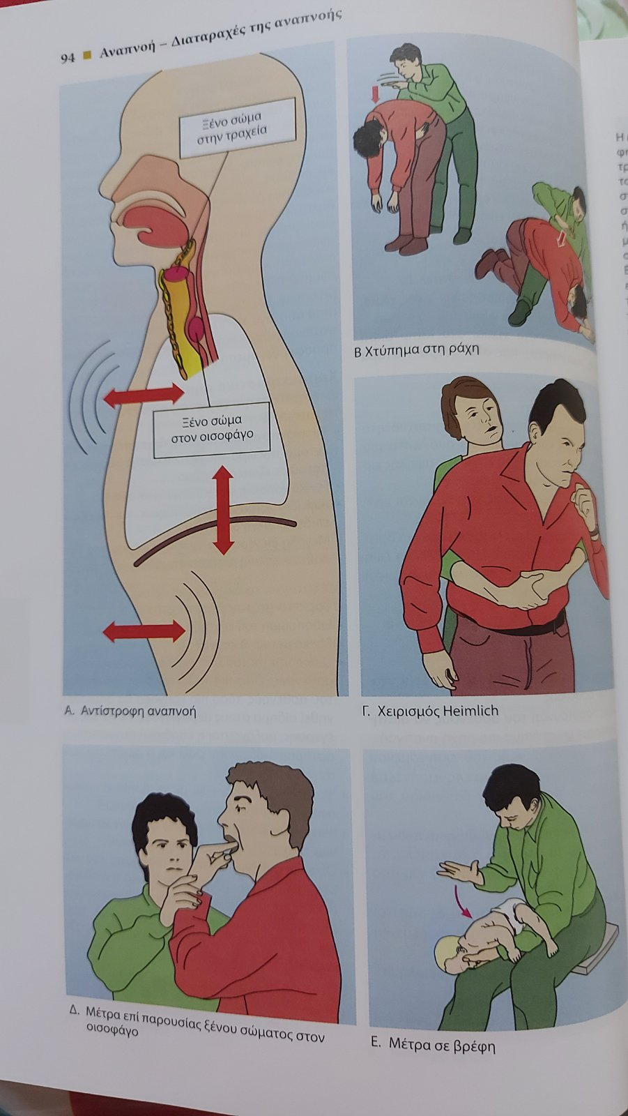
ΞΕΝΟ ΣΩΜΑ ΣΤΟΝ ΟΙΣΟΦΑΓΟ

Slide 21
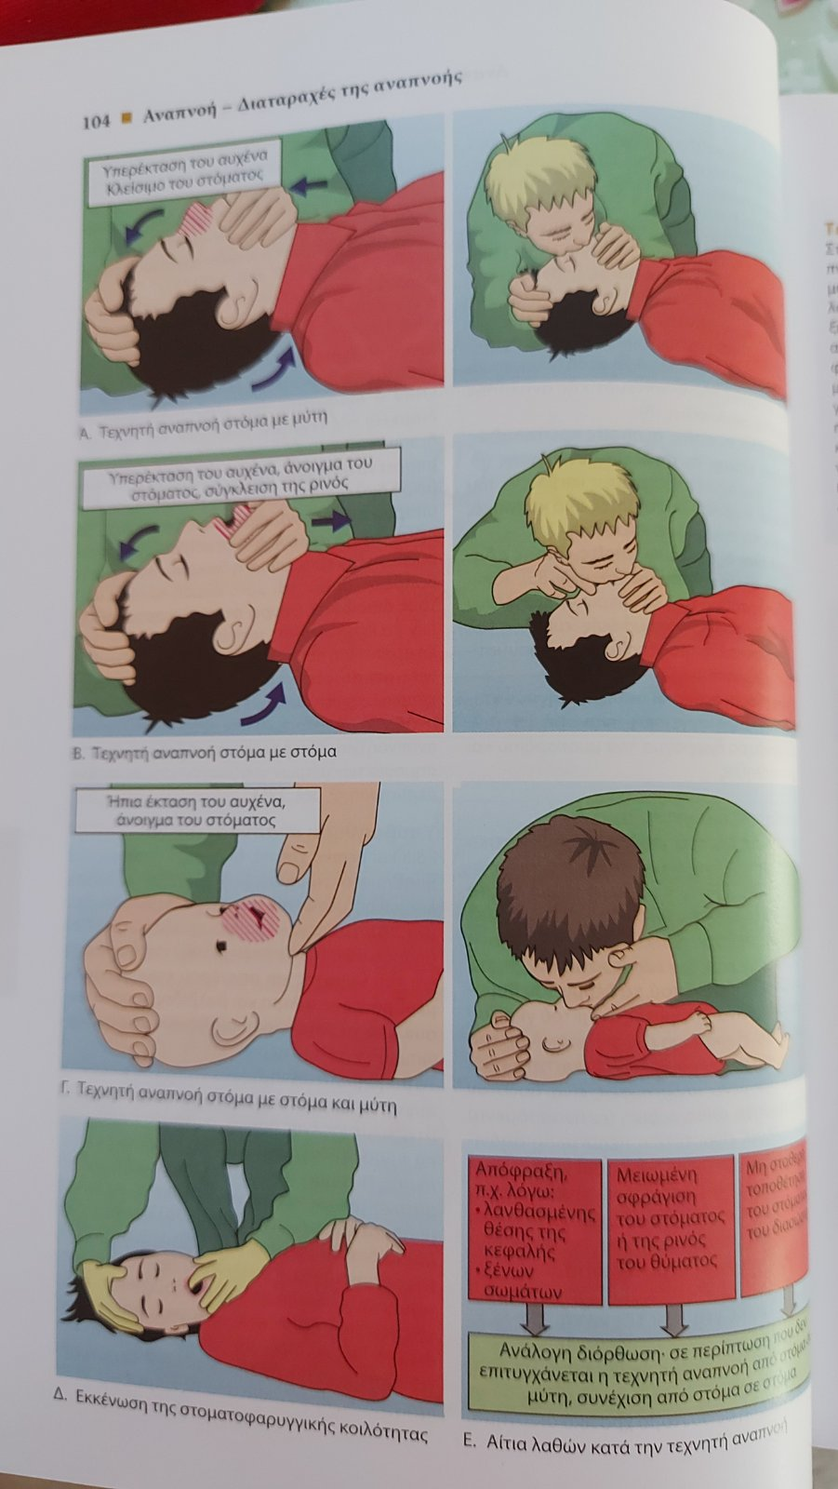
ΤΕΧΝΗΤΗ ΑΝΑΠΝΟΗ

Slide 22
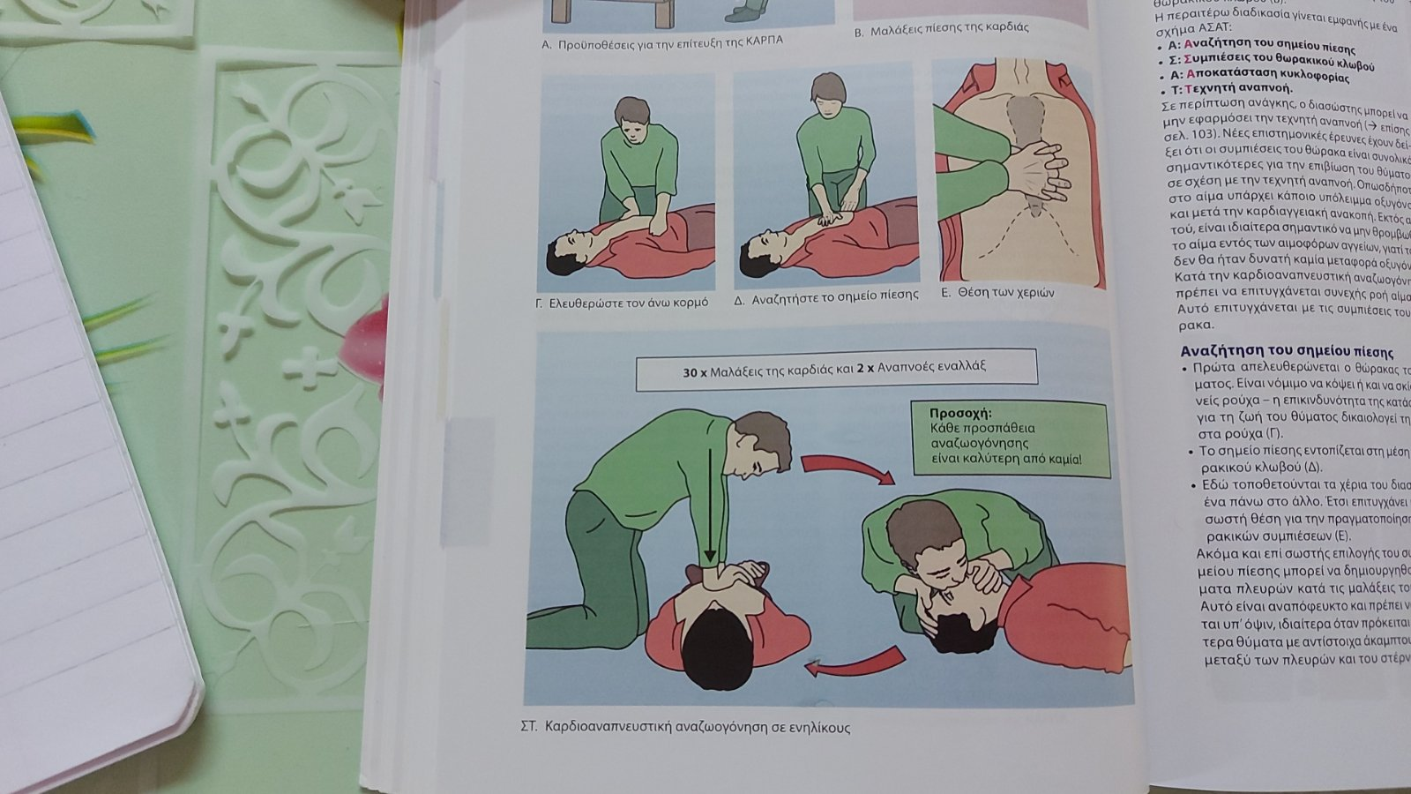
ΚΑΡΠΑ ΣΕ ΕΝΗΛΙΚΟΥΣ

Slide 23
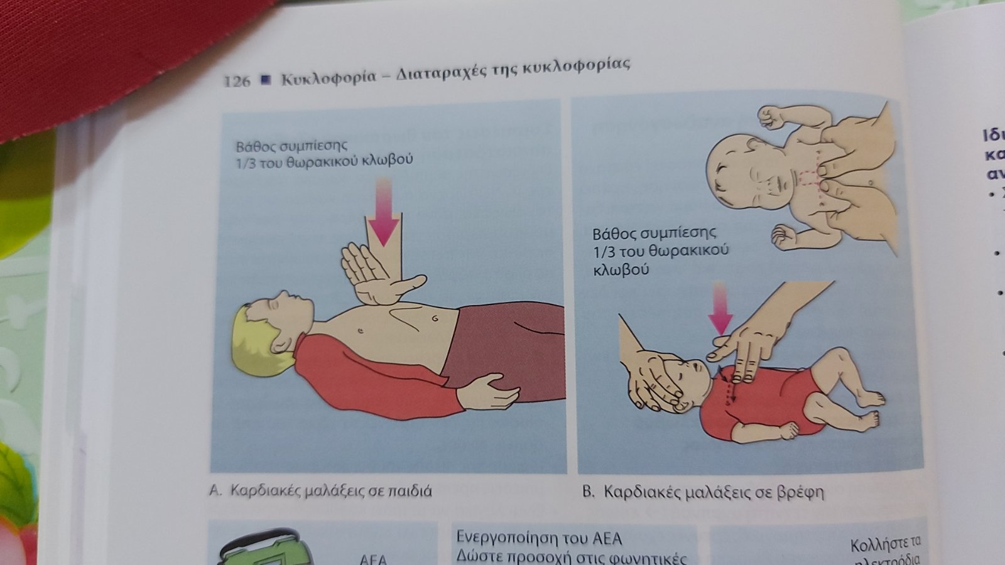
ΚΑΡΔΙΑΚΕΣ ΜΑΛΑΞΕΙΣ ΣΕ ΠΑΙΔΙΑ ΚΑΙ ΒΡΕΦΗ

Slide 24
ΙΔΙΑΙΤΕΡΟΤΗΤΕΣ ΚΑΡΠΑ ΣΕ ΠΑΙΔΙΑ ΚΑΙ ΒΡΕΦΗ
Στην αρχή της αναζωογόνησης χορηγούνται 5 τεχνητές αναπνοές (εφάπαξ αερισμός)
Το σημείο πίεσης για τις συμπιέσεις του θώρακα βρίσκεται στο κατώτερο τρίτο του στέρνου
Οι συμπιέσεις του θώρακα πραγματοποιούνται σε παιδιά με ένα μόνο χέρι και στα βρέφη με 2 δάχτυλα
Το βάθος συμπίεσης κατά τις συμπιέσεις του θώρακα πρέπει να είναι το 1/3 της διαμέτρου του θωρακικού κλωβού
Όπως και στους ενήλικες έτσι και στα παιδιά πραγματοποιούνται 30 συμπιέσεις και 2 εμφυσήσεις.
Η τεχνητή αναπνοή πραγματοποιείται με μία μικρότερη ποσότητα αέρα, γιατί ο φυσιολογικός όγκος αναπνοής των παιδιών και των βρεφών είναι μικρότερος

Slide 25
ΚΑΡΔΙΟΑΝΑΠΝΕΥΣΤΙΚΗ ΑΝΑΖΩΟΓΟΝΗΣΗ
https://www.youtube.com/watch?v=YywEcQhmd7U
https://www.youtube.com/watch?v=K0Op8jNKuPk

Slide 26
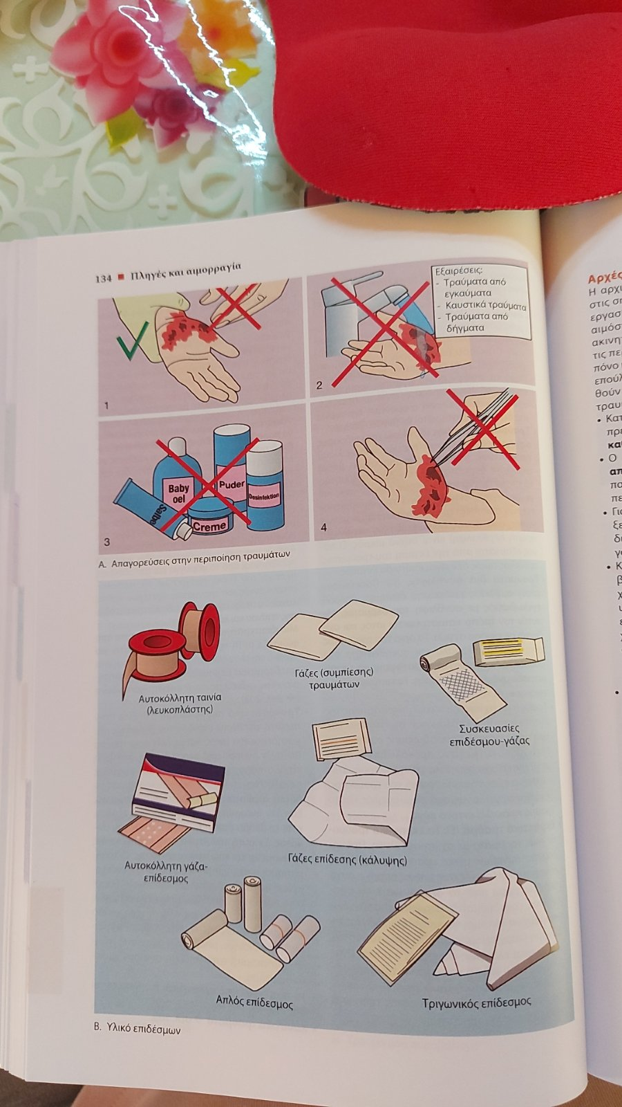
ΠΛΗΓΕΣ & ΑΙΜΟΡΡΑΓΙΑ

Slide 27
ΑΡΧΕΣ ΠΕΡΙΠΟΙΗΣΗΣ ΤΡΑΥΜΑΤΩΝ
Κατά την αρχική περιποίηση, ο τραυματίας πρέπει να είναι ξαπλωμένος ή τουλάχιστον καθιστός.
Ο διασώστης πρέπει να βρίσκεται μπροστά από τον τραυματία, ώστε να μπορεί να τον παρακολουθεί συνέχεια (ναυτία/εμετός/επαπειλούμενη απώλεια αισθήσεων;)
Για την προφύλαξη του τραυματία από λοιμώξεις, αλλά και για τη δική μας προφύλαξη ως διασώστες θα πρέπει να φοράμε γάντια.
Κάθε τραύμα πρέπει να καλύπτεται έτσι ακριβώς όπως ανευρίσκεται, όσο το δυνατόν ταχύτερα και με στείρα (ελεύθερα μικροβίων) υλικά επίδεσης. Σε αυτή την περίπτωση, δεν επιτρέπεται η επαφή του τραύματος με γυμνά χέρια λόγω του κινδύνου λοίμωξης και ο διασώστης δεν πρέπει να μιλάει κατά την περιποίηση του τραύματος ώστε να μην εισέλθουν σταγονίδια σιέλου στο τραύμα.
Έτσι επιτυγχάνουμε:
  Ταχεία αιμόσταση του τραύματος
  Αποστειρωμένη κάλυψη και ακινητοποίηση του τραύματος για αποφυγή περαιτέρω απώλειας αίματος
  Μείωση του πόνου και
  Άμβλυνση των επιπλοκών της μετέπειτα επούλωσης του τραύματος

Slide 28
ΡΙΝΟΡΡΑΓΙΕΣ
Ήπιες αιμορραγίες από τη μύτη (αυτόματα ή μετά από τραυματισμό) σταματούν τις περισσότερες φορές μόνες τους εντός ολίγων λεπτών.
Σπανιότερα εμφανίζονται εκτεταμένες αιμορραγίες
Μέτρα περιποίησης τραύματος:
Αφήστε το θύμα να καθίσει με ελαφρά κλίση προς τα εμπρός (π.χ. πάνω από τον νιπτήρα) ώστε το αίμα να μπορεί να τρέξει προς τα έξω
Παρακινήστε το θύμα να αναπνέει από το στόμα
Τοποθέτηση υγρή κρύας πετσέτας στον αυχένα
Επί κινδύνου καταπληξίας ή κατάρρευσης τοποθετήστε το θύμα σε όσο το δυνατόν πρηνή θέση (μπτούμυτα)
Μην προσπαθήσετε ν σταματήσετε την αιμορραγία με γάζες γιατί εμποδίζεται η απορροή του αίματος προς τα έξω και μπορεί να προκληθεί εισρόφηση

Slide 29
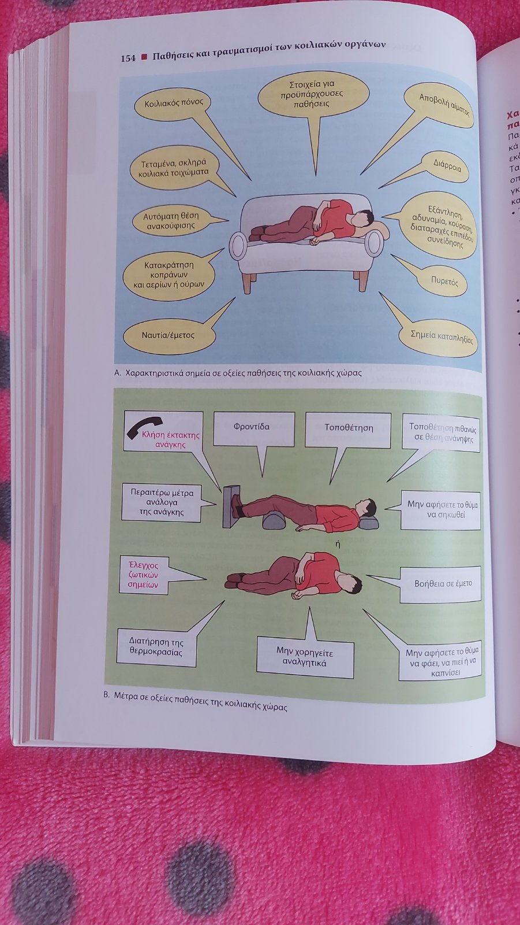
ΠΑΘΗΣΕΙΣ ΚΑΙ ΤΡΑΥΜΑΤΙΣΜΟΙ ΚΟΙΛΙΑΚΗΣ ΧΩΡΑΣ

Slide 30
ΜΕΤΡΑ ΣΕ ΟΞΕΙΕΣ ΠΑΘΗΣΕΙΣ ΤΗΣ ΚΟΙΛΙΑΚΗΣ ΧΩΡΑΣ
Κλήση έκτακτης ανάγκης
Καθησυχασμός του θύματος και προφύλαξή του
Τοποθέτηση κατά βούληση του θύματος όσο το δυνατόν με ελαφρώς ανυψωμένο κορμό, λυγισμένα γόνατα και άκρους πόδες για χαλάρωση του κοιλιακού μυϊκού τοιχώματος
Σε συμπτώματα καταπληξίας ο ασθενής πρέπει να τοποθετείται σε θέση καταπληξίας
Δεν αφήνουμε το θύμα να σηκωθεί όρθιο
Επί εμετού βοηθούμε το θύμα κατά τη μετάβαση του στην τουαλέτα
Δεν επιτρέπεται στο θύμα να φάει ή να πιει σε ενδεχόμενη περίπτωση χ/ο
Όχι χορήγηση αναλγητικών χωρίς εντολή γιατρού λόγω ενδεχόμενης συγκάλυψης των συμπτωμάτων
Διατήρηση θερμοκρασίας του θύματος σκεπάζοντας το
Τακτικός έλεγχος επιπέδου συνείδησης, αναπνοής και κυκλοφορίας αίματος

Slide 31
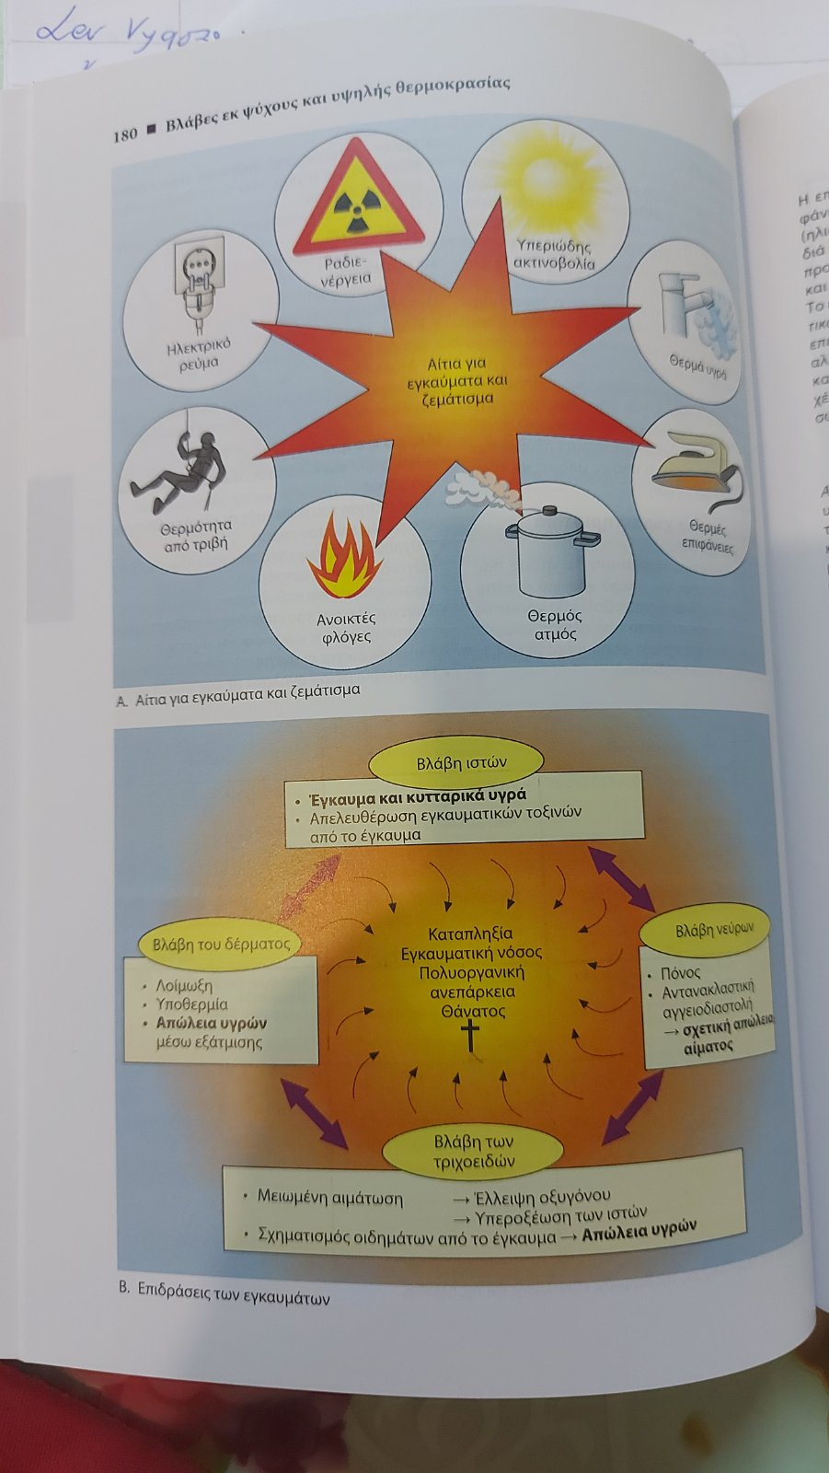
ΕΓΚΑΥΜΑΤΑ

Slide 32
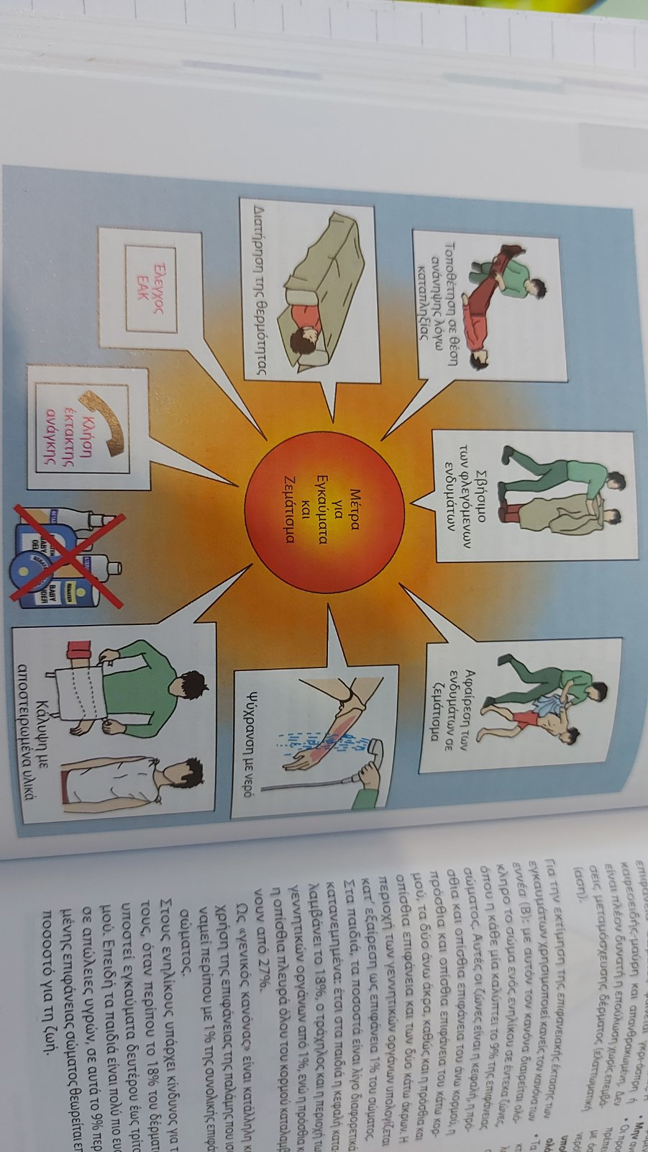
ΜΕΤΡΑ ΓΙΑ ΕΓΚΑΥΜΑΤΑ

Slide 33
ΜΕΤΡΑ ΣΕ ΕΓΚΑΥΜΑΤΑ ΚΑΙ ΖΕΜΑΤΙΣΜΑ
Σβήσιμο του φλεγόμενου ατόμου με
  Κύλισμα στο έδαφος
  Κάλυψη των φλογών με κάλυμμα
  Βρέξιμο με νερό με κουβάδες ή με λάστιχο ποτίσματος
  Χρήση κατάλληλου πυροσβεστήρα
    Πυροσβεστήρες νερού αβλαβείς
    Πυροσβεστήρες με σκόνη ΌΧΙ στραμμένοι προς το πρόσωπο
    Πυροσβεστήρες με CO2 ΑΠΑΓΟΡΕΥΟΝΤΑΙ ΛΟΓΩ ΚΙΝΔΥΝΟΥ ΑΣΦΥΞΙΑΣ!!!
Τα ενδύματα να αφαιρούνται μόνο σε ζεμάτισμα. Τα συμπαγώς καμένα ρούχα πρέπει να παραμένουν επάνω στο δέρμα!
Μην ανοίγετε τις εγκαυματικές φυσαλίδες
Οι προσβεβλημένες περιοχές θα πρέπει ν δροσίζονται το πολύ εως 15΄με καθαρό και τρεχούμενο νερό
Προσεκτική κάλυψη εγκαυμάτων με άσηπτη τεχνική. Αποστειρωμένες ειδικές γάζες
Κλήση έκτακτης ανάγκης
Έλεγχος επιπέδου συνείδησης –αναπνοής-κυκλοφορίας του αίματος
Διατήρηση θερμοκρασίας σώματος
Θέση ανάνηψης σε καταπληξία

Slide 34
ΗΛΕΚΤΡΙΚΟ ΑΤΥΧΗΜΑ
Μέτρα σε ηλεκτρικό ατύχημα από ρεύμα χαμηλής τάσης
Μέτρα σε ηλεκτρικό ατύχημα από ρεύμα υψηλής τάσης
Προσοχή στην ατομική προστασία:
Ο πάροχος των πρώτων βοηθειών εππιτρέπεται να αγγίξει το θύμα μόνο όταν έχει διακοπεί το ηλεκτρικό κύκλωμα
Διακοπή του ηλεκτρικού κυκλώματος με κλείσιμο της συσκευής, κλείσιμο της ασφάλειας, αφαίρεση του ηλεκτρικού βύσματος ή σκούντημα του θύματος με ένα μη αγώγιμο υλικό, π.χ. σκουπόξυλο
Έλεγχος επιπέδου συνείδησης, αναπνοής κυκλοφορίας αίματος
Κλήση έκτακτης ανάγκης
Λήψη περαιτέρω μέτρων: τοποθέτηση σε σταθερή πλάγια θέση ή εφαρμογή ΚΑΡΠΑ
Τα «ηλεκτρικά ίχνη» και τα απλά εγκαύματα πρέπει να φροντιστούν, όπου η ψύχρανση με τρεχούμενο νερό διαδραματίζει πρωτεύοντα ρόλο
Ο πάροχος των πρώτων βοηθειών παραπέμπει το θύμα για περαιτέρω ιατρική διερεύνηση και γνωμάτευση ακόμα κι αν δηλώνει ότι αισθάνεται καλά!
Προσοχή στην ατομική προστασία: Διατηρήστε απόσταση ασφαλείας τουλάχιστον 10 μέτρων!
Εξασφάλιση περιοχής κινδύνου
Απομάκρυνση παρευρισκόμενων από τον πάροχο των πρώτων βοηθειών
Κλήση έκτακτης ανάγκης
Τα περαιτέρω μέτρα σε ατυχήματα υψηλής τάσης λαμβάνονται από ειδικό προσωπικό της πυροσβεστικής και των διασωστικών συνεργείων

Slide 35


